Slide 1
День Поставщика
Сотрудничество с локальными поставщиками
Май 2022

Slide 2
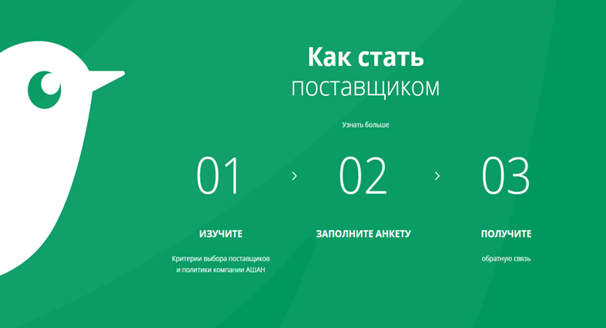
Голос Поставщика – auchan-supply.ru
Информационная платформа для коммуникации с действующими и потенциальными поставщиками.

Slide 3
Голос Поставщика – auchan-supply.ru
Процесс
ПОСТАВЩИК
САЙТ
ЦО
ЗАКУПКИ
ЦО
ЗАПОЛНЯЕТ АНКЕТУ НА САЙТЕ
ВО ВЛОЖЕНИИ ВЫСЫЛАЕТ СВОЕ КОММЕРЧЕСКОЕ ПРЕДЛОЖЕНИЕ
ВЛОЖЕННЫЙ ФАЙЛ ДОЛЖЕН БЫТЬ В PDF
ГЕНЕРИРУЕТ НОМЕР ДОСЬЕ (ЗАПРОС, ГРУППА, ДАТА, ВРЕМЯ)
ОТПРАВЛЯЕТ КОПИЮ ДОСЬЕ С НОМЕРОМ ПОСТАВЩИКУ
ОТПРАВЛЯЕТ КОПИЮ ДОСЬЕ В ЦО
ПОЛУЧАЕТ И РЕГИСТРИРУЕТ ЗАПРОС ПОСТАВЩИКА
АНАЛИЗИРУЕТ ПЕРЕДАННУЮ ИНФОРМАЦИЮ
ОТПРАВЛЯЕТ ОФИЦИАЛЬНЫЙ ОТВЕТ ПОСТАВЩИКУ
ОБНОВЛЯЕТ БАЗУ ДАННЫХ ВХОД-ВЫХОД
ПОЛУЧАЕТ ОТ ЦО ПРЕДЛОЖЕНИЕ ПОСТАВЩИКА
ДЕЙТВУЕТ В СООТВЕТСТВИИ С ПРОЦЕДУРОЙ ЗАКУПОК
ЕСЛИ ПРЕДЛОЖЕНИЕ ОТВЕЧАЕТ ПОТРЕБНОСТЯМ ИНФОРМИРУЕТ ПОСТАВЩИКА
СОСТАВЛЯЕТ ДОСЬЕ ДЛЯ КОМИТЕТА ПОСТАВЩИКОВ
ЕСЛИ ПРЕДЛОЖЕНИЕ НЕ СООТВЕТСТВУЕТ ПОТРЕБНОСТЯМ ИНФОРМИРУЕТ ЦО
ИНФРМИРУЕТ ПОСТАВЩИКА О РЕШЕНИИ ПО ЗАПРОСУ
ОБНОВЛЯЕТ БАЗУ ДАННЫХ ВХОД-ВЫХОД

Slide 4
Сотрудничество по ассортименту локального производителя
Непокрытая потребность клиента
Любимая локальная марка
Цена ниже, чем у национального поставщика
Социально значимое предприятие в городе

Slide 5
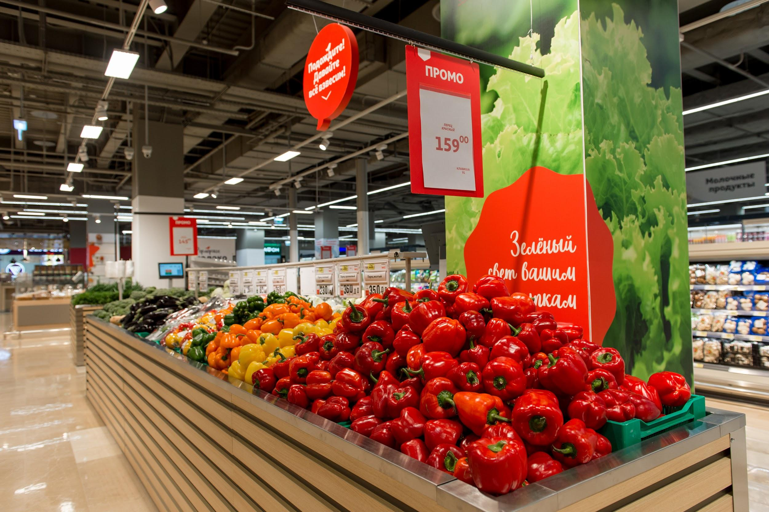
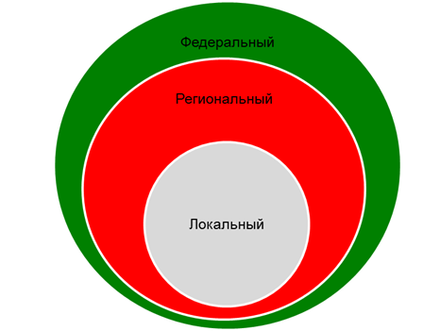
Перспективы развития поставщика
Помощь в развитии:
Расширение производства
Расширение географии сбыта
благодаря долгосрочному и эффективному сотрудничеству по разным гаммам товаров:
Товары самого поставщика
Товары для СТМ АШАН

Slide 6
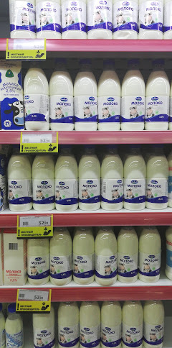
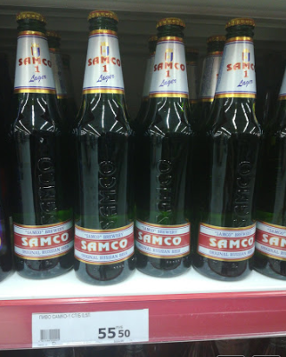
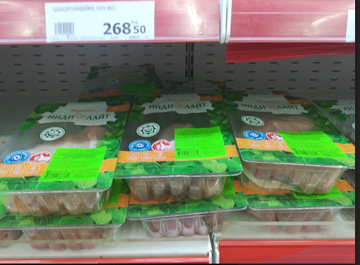
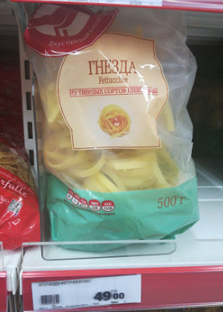
Примеры сотрудничества с производителями Пензы и Пензенской области
Региональный уровень
Национальный уровень
СТМ
Локальные поставки

Slide 7
Спасибо за внимание!

